Slide 1
第三节 计算概率的常用方法
主要内容（3学时）
一、条件概率与乘法公式（重点）
二、全概率公式及贝叶斯公式（重点）
三、事件的独立性（重点）

Slide 2
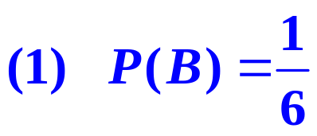


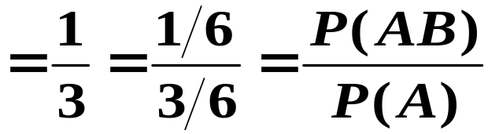

一、条件概率（重点）
1.举例说明
例1 掷一颗均匀骰子，A={掷出偶数点}， B={掷出2点}。求:
(1) P(B)；（2）在事件A已发生条件下B发生的概率。
掷骰子
P(B|A)

Slide 3
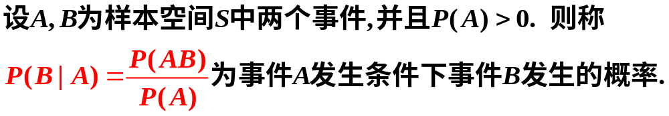




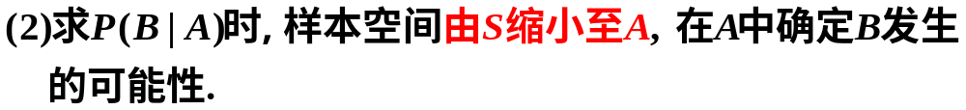
2.条件概率的定义
说明：

Slide 4
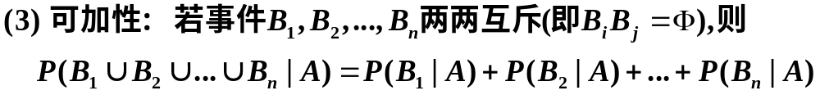
3.条件概率的主要性质
设A是样本空间S的随机事件，且P(A)>0，则
（1） 非负性：对任一事件A，0≤P(B|A)≤1;
（2）规范性： P (S | A) =1 ；

Slide 5
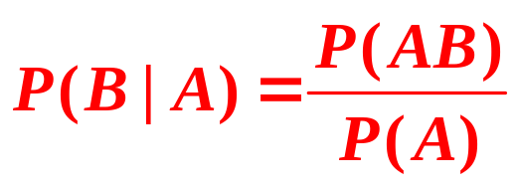
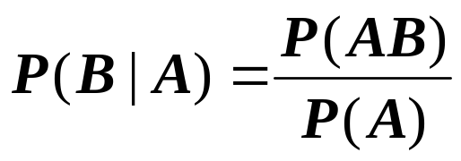
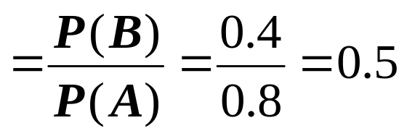
4.条件概率的计算
1) 用定义计算:
例2 设某种动物由出生算起活到20年以上的概率为0.8，活到25年以上的概率为0.4. 问现年20岁的这种动物，它能活到25岁以上的概率是多少？
解：设A={能活20年以上}，B={能活25年以上}
所求为P(B|A) .
依题意， P(A)=0.8, P(B)=0.4

Slide 6

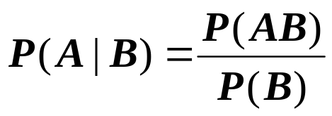
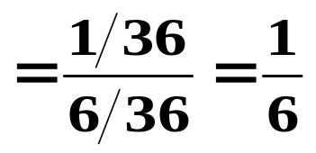
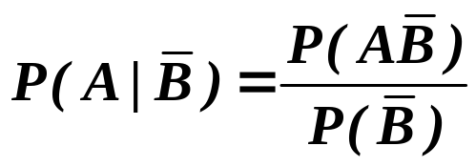
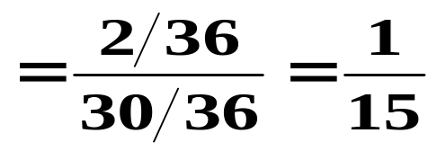

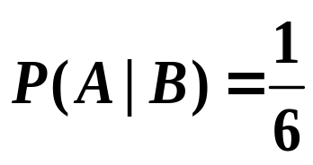
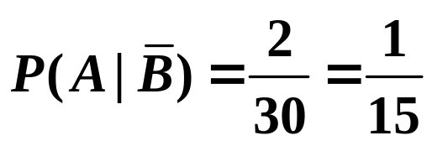
例3 试验E为掷两颗均匀骰子，观察出现的点数， 以A表示事件“两颗骰子的点数之和为4”， B表示事件“两颗骰子的点数相等” ,以求P(A|B),
解1: 样本空间S={(1,1),(1,2),…,(1,6),(2,1),(2,2),…,(2,6),…,(6,1),…,(6,6)}
A={(1,3), (2,2), (3,1)}
B={(1,1), (2,2), (3,3), (4,4), (5,5), (6,6)}
定义计算：
解2: 在缩小的样本空间中计算：

Slide 7
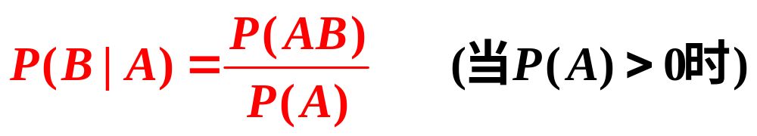
5.乘法公式（重点）
由条件概率定义知：
1、若P(A)>0, 则 P(AB)=P(A)*P(B|A)
2、若P(B)>0, 则P(AB)=P(B)*P(A|B)
3、若P(AB)>0，则P(ABC)=P(A)*P(B|A)*P(C|AB)
4、当P(A₁A₂…A_{n-1})>0时，有
P (A₁A₂…A_{n}）=P(A₁)P(A₂|A₁) …P(A_{n}| A₁A₂…A_{n-1})

Slide 8
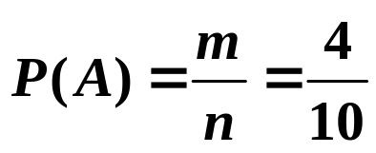
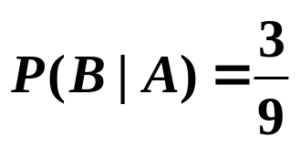
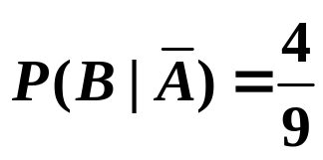
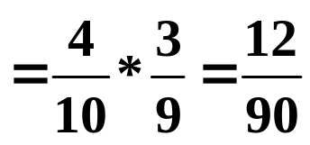

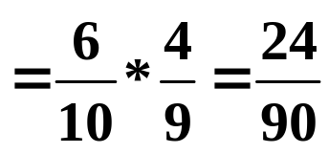
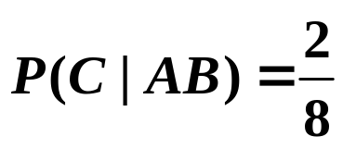

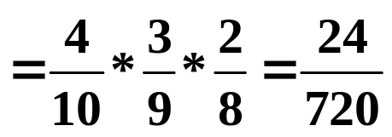
例4 10个考签中有4个难签，3人参加抽签（不放回），甲先、乙次、丙最后。求甲抽到难签，甲、乙都抽到难签，甲没抽到难签而乙抽到难签，甲、乙、丙都抽到难签的概率。
解：用事件A、B、C分别表示甲、乙、丙都抽到难签

Slide 9
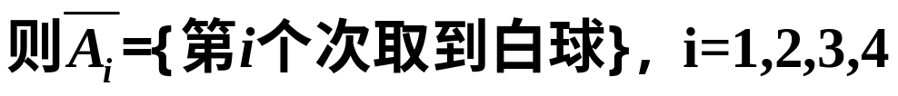
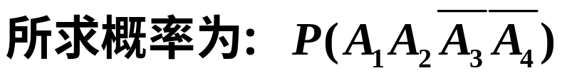
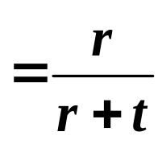
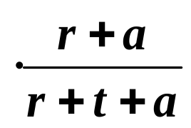
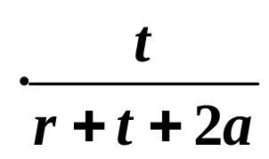
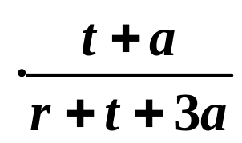
例5（波里亚罐子模型） 设罐子里装有r只红球，t只白球。随机地抽取一球，观察其颜色后放回，并再放入a只与所抽出的球同色的球。若在罐子中连续取球四次。试求第一、二次取到红球且第三、四 次取到白球的概率。
解: 设A_{i}={第i次取出是红球}, i=1, 2, 3, 4
t只白球, r只红球

Slide 10
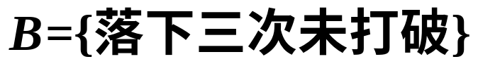

课堂练习一
1 透镜第一个落下打破的概率为0.5。若第一次落下未打破，第二次落下打破的概率为0.7。若前两次落下未打破，第三次落下打破的概率为0.9。试求透镜落下三次未打破的概率。

Slide 11

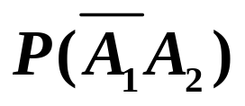
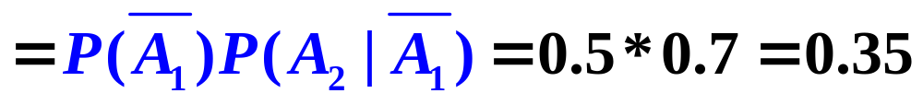

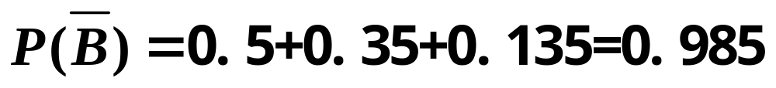
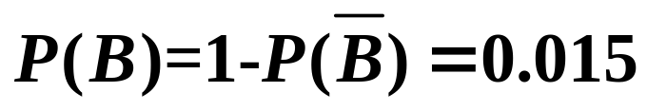

Slide 12
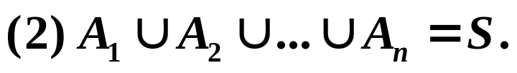
二、全概率公式和贝叶斯公式（重点）
1.样本空间的划分（完备事件组）
举例：掷骰子一次，S={1, 2, 3, 4, 5, 6}
A={1,2}, B={3,4,5}, C={6}为S的一个划分
说明：S的划分不唯一，多种多样.

Slide 13
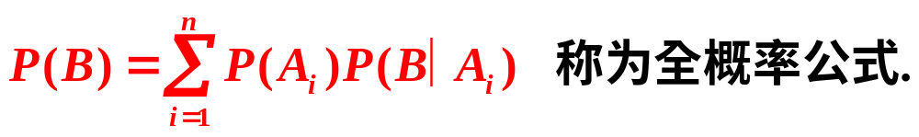

2.全概率公式
设试验E的样本空间为S，A₁ , A₂,…,A_{n}是样本空间的一个划分。且P(A_{i})>0，( i =1,2,…,n)，事件B为 S 中任一事件，则
说明：
A₁
A₅
(1)当B比较复杂、不好计算P(B)时使用
B
A₄
A₆
（2）关键是找到S的一个划分。
A₂
A₇
A₈

Slide 14
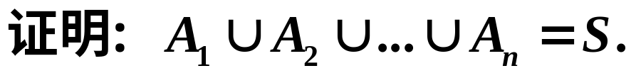
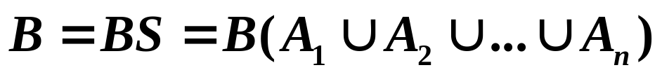
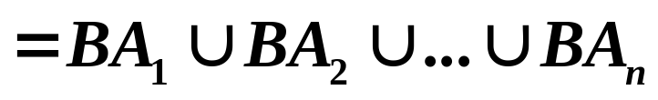
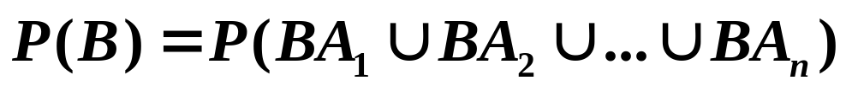
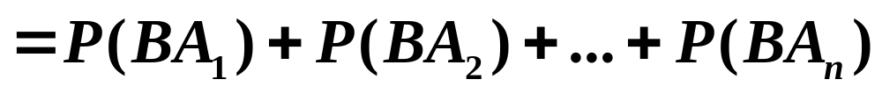
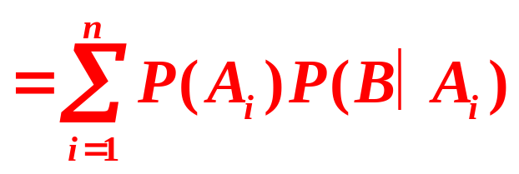

Slide 15







例6 市场上供应的灯泡中，甲厂产品占70%,乙厂占30%，甲厂产品的合格率是95%，乙厂的合格率是80%。若用事件A、A逆分别表示甲乙两厂的产品，B表示产品为合格品。求：市场上灯泡的合格率。
解：相当于从市场上随机抽一只灯泡是合格品

Slide 16
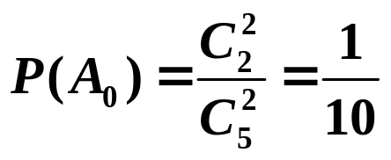
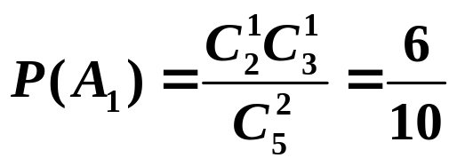
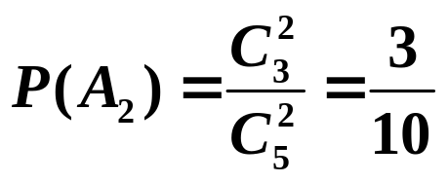
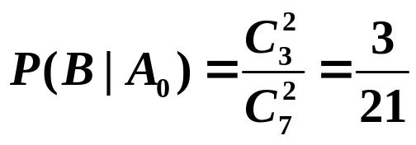
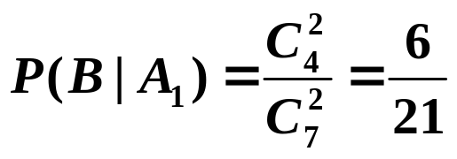
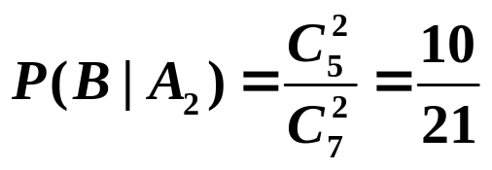
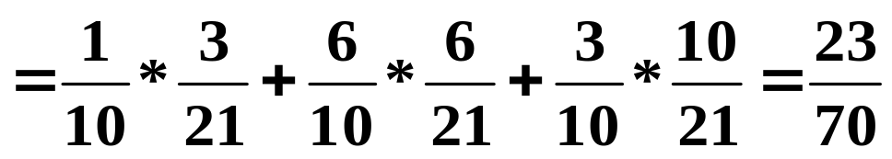
例7 A盒有2蓝3黑笔，B盒也有2蓝3黑笔。现从A盒中任取2支笔放入B盒。然后再从B盒中任取2笔，求最后取出的2支笔都是黑笔的概率。
解：记A_{i}={从A盒取出放入B盒的黑笔数}，i=0, 1, 2;
B ={从B盒最后取出的2支笔都是黑笔}

Slide 17
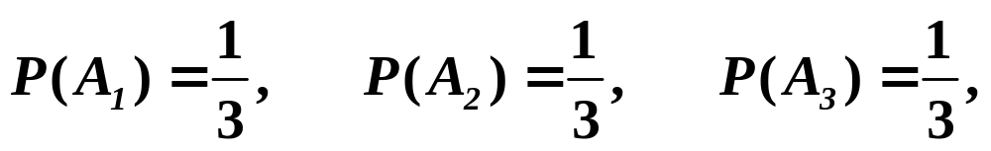
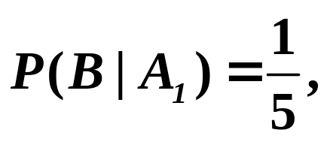



例8 三个箱子分别编号为1,2,3，1号箱装有1个红球4个白球，2号箱有2红3白球，3号箱有3红球. 从三箱中任取一箱，再从中任意摸一球，求：(1)取得红球的概率.
解：记A_{i}={球取自i号箱}，i=1, 2, 3;
B ={取得红球}
1
1
3
问题：已知取出红球条件下，该球取自1号箱的概率？

Slide 18


3.贝叶斯公式
设B为样本空间S的事件，A₁ , A₂,…,A_{n}是S的一个划分。且P(B)>0，P(A_{i})>0 ( i =1,2,…,n)，则
主要用途：已知结果求原因。即已知某结果发生条件下，求各原因发生可能性大小.
最简形式:

Slide 19



续例8 1号箱有1红球4白球，2号箱有2红3白球，3号箱有3红
球。求：（2）从中任意摸出一球，发现是红球，求该球是取
自1号箱的概率 .
解: 记 A_{i}={球取自i号箱}, i=1, 2, 3； B ={取得红球}
根据题意，即求P(A₁|B)。

Slide 20


例9 某厂使用的元件由三家元件厂提供。1厂：次品率0.02，所占份额0.15； 2厂：次品率0.01，所占份额0.80；3厂：次品率0.03，所占份额0.05。求：(1)任取一只元件，它是次品的概率； (2)若所取元件为次品，该次品由各厂生产的概率？
解: 记 B={取到的元件为次品}， A_{i}={所取产品由i厂生产}, i=1, 2, 3.

Slide 21



课堂练习二
例 10 某地区患癌症的人占0.005，癌症患者对一诊断试验反应是阳性的概率0.95，正常人对该试验反应是阳性的概率为0.05。现抽查一人，反应是阳性。问此人患癌症概率有多大?
解：设 C={被抽查者患有癌症}， A={试验结果是阳性}，
求P(C|A).
由贝叶斯公式，可得

Slide 22
试验结果的启示：
1.试验对诊断一人是否患有癌症的意义？
如果不做试验，抽查一人，他是患者的概率 P(C)=0.005
若试验结果为阳性，则此人患癌症的概率为 P(C｜A)= 0.087
概率提高17.4倍，表明试验对诊断一人是否为癌症患者有意义
2.检出阳性是否一定患有癌症?
试验结果为阳性，此人患癌症的概率为 P(C｜A)=0.087
即使检出阳性，仍不能过早下结论有癌症，这种可能性只有8.7% (即1000个人中大约只有87人确患癌症)。

Slide 23







三、事件的独立性（重点）
例11 掷两枚硬币，H、T分别代表正反面。样本空间S={HH,HT,TH,TT}，设A={HH,HT}, B={HT,TT}, C={TT}
求：P(A)、P(B)、P(C)、 P(AB)、 P(A|B)、P(B|A)、P(B|C）。
事件A、B 相互独立
事件B、C 不独立

Slide 24

1.两事件独立性的定义（重点）
说明：
A
B

Slide 25








2.两事件独立的主要性质
设A、B是样本空间S 中两事件，且P(A)>0，P(B)>0，则

Slide 26

3.三个事件的独立性
说明：

Slide 27

4.n个事件的独立性
说明：

Slide 28



例12 设A、B、C相互独立，证明事件AUB与C也相互独立。

Slide 29



5.事件独立性的应用（重点）

Slide 30

例14 甲、乙、丙3部机床独立工作，由一个工人照管，某段时间内它们不需要工人照管的概率分别为0.9、0.8及0.85。求: (1)在这段时间内它们需要工人照管的概率; (2)机床因无人照管而停工概率； (3)如果P(A)=P(B)=P(C)=0.8，求这段时间内恰有一部机床需人照管的概率？

Slide 31




Slide 32

例15 甲乙两人乒乓球比赛。每局甲胜的概率为p，p>=1/2。问对甲而言，采用三局两胜制有利，还是采用五局三胜制有利？设各局胜负相互独立。
(1)三局两胜制：
甲胜={甲甲，甲乙甲，乙甲甲}

Slide 33


(2)五局三胜制：
甲胜={甲甲甲，前三局胜两局+甲，前四局胜两局+甲}

Slide 34
本节重点总结
1、条件概率的计算。
2、乘法原理的计算。
3、全概率公式、贝叶斯公式的计算。
4、两个事件独立性的定义及主要性质。
5、事件独立性的应用。

Slide 35
本章重点总结：
1、事件的关系、事件的运算；
2、概率的主要性质；
3、古典概型的定义、计算。
4、条件概率、全概率公式、贝叶斯公式。
5、事件独立性的定义、主要性质。

Slide 36






例1 5个球迷只有一张比赛入场券，只好抽签决定谁去。用5张同样的卡片，只有一张上写有“入场券”。将它们放在一起，洗匀，让5个人依次抽取。后抽比先抽的确实吃亏吗？
解：A_{i}表示“第i个人抽到入场券” (i＝1, 2, 3, 4, 5)。
结论：抽签不必争先恐后.

Slide 37


例2 有一批同一型号的产品，已知其中由一厂生产的占 30% ，二厂生产的占 50% ，三厂生产的占 20%，又知这三个厂的产品次品率分别为2% ， 1%，1%，问从这批产品中任取一件是次品的概率是多少?
解
设事件 A 为“任取一件为次品”,

Slide 38

30%
2%
1%
50%
1%
20%
由全概率公式得

Slide 39



例3 机器调整良好时，产品合格率为98%。机器出现故障时，产品合格率为55%。每天开机时，机器调整良好的概率为95%。试求某天第一件产品合格时，机器调整良好的概率?
解：设 A={产品合格}，B={机器调整良好}
由贝叶斯公式，可得

Slide 40










例4 袋中装有m只正品硬币，n只次品硬币（两面均印有国徽），在袋中任取一只，将它投掷r次，已知每次都出现国徽，问这只硬币是正品的概率是多少？

